Slide 1

Микропроцессоры
Сделал студент группы П-23 Линник Данил Алексеевич
2025

Slide 2
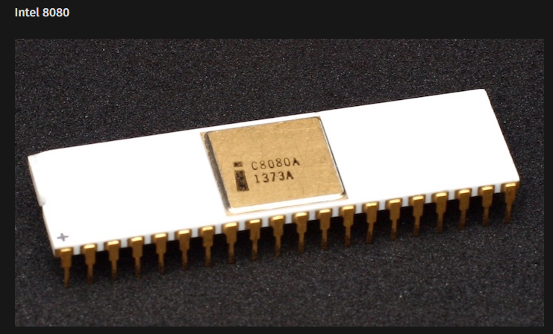
История микропроцессоров
Весной 1974 года компания Intel выпустила усовершенствованную версию — 8-битный микропроцессор Intel 8080. Он производился по новому 6-мкм техпроцессу с использованием технологии NMOS, позволяющей разместить на кристалле 4758 транзисторов. Тактовая частота составляла 2 МГц (со временем 2,5 МГц, 3,1 МГц и 4 МГц), объем памяти — 64 Кб. Разрядность шины данных составляла 8-бит, а шины адреса — 16-бит. У 8080 была весьма развита система команд: 16 команд передачи данных, 31 команда для их обработки, 28 команд для перехода (с прямой адресацией), 5 команд управления.

Slide 3
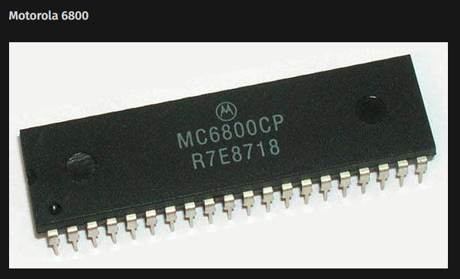
История микропроцессоров
В 1974 году компания Motorola выпустила свой процессор — 6800. Кристалл производился по 6-мкм техпроцессу, с тактовой частотой 2 МГц и памятью 64 Кб. Использовалась технология N-МОП. Процессор имел 16-битную адресную шину и систему команд из 78 операций. Присутствовал индексный регистр. Motorola 6800 был весьма популярным, он применялся во многих ПК. На базе его архитектуры были созданы микроконтроллеры Motorola 6801 и 6803.

Slide 4
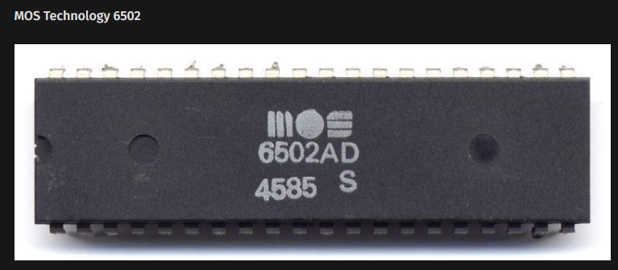
История микропроцессоров
В 1975 году компания MOS Technology представила 8-разрядный микропроцессор 6502. По сути, этот процессор был обновленной версией 6501, потерпевшей неудачу из-за совместимости по выводам с Motorola 6800. По характеристикам CPU уступал конкурентам 8080 и 6800. У него была 16-битная адресная шина, 64 Кб оперативной памяти. Тактовая частота составляла всего 1 МГц. Процессор имел CISC-архитектуру. 6502 использовался в таких ПК, как Apple I, Apple II, Commodore PET и т.д. Также процессоры данной серии нашел применение в видеоиграх, начиная с приставки Atari 2600, использующую модель 6507 с меньшим количеством выводов и возможностью адресации только 8 Кб памяти.

Slide 5
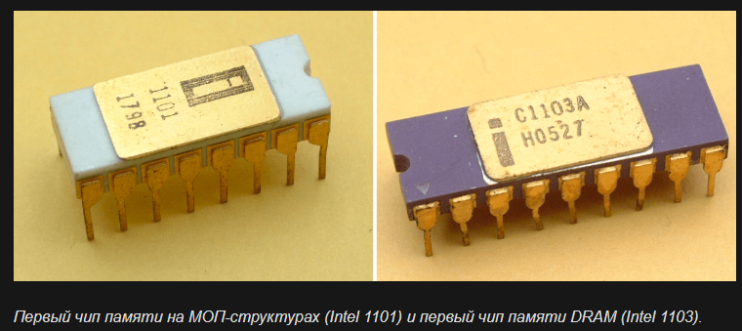
Первые чипы

Slide 6
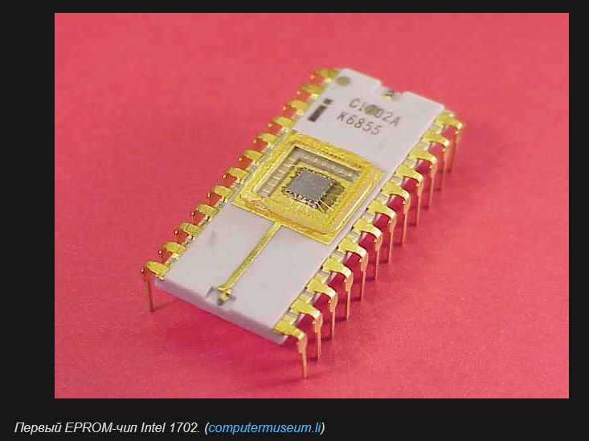
Первые чипы

Slide 7
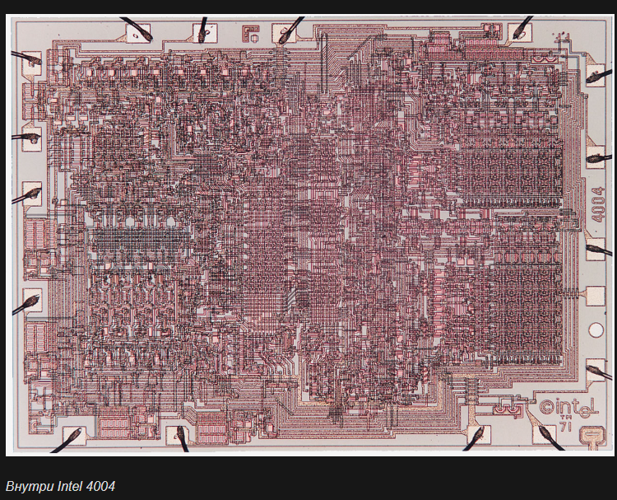
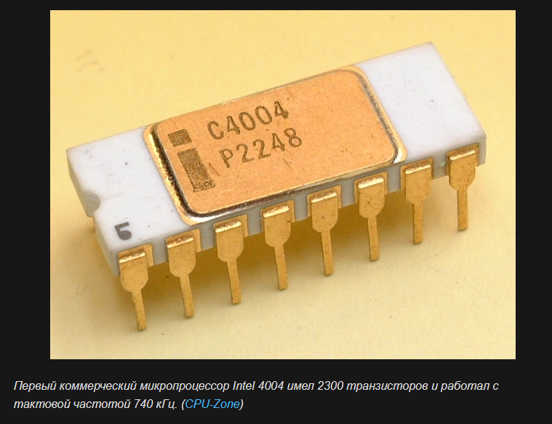
Первые чипы

Slide 8
Технологии микропроцессоров
Конвейеризация. Базовый принцип повышения производительности, который применяется во всех микропроцессорах независимо от направлений применения и стоимости. Длина линии конвейера в разных процессорах меняется от трёх до сорока этапов.
Увеличение разрядности. Разрядность определяет, сколько бит данных чип может обрабатывать одновременно. Чем выше разрядность, тем больше информации может быть обработано за один такт, что увеличивает общую производительность.

Slide 9
Технологии микропроцессоров
Введение принципа динамического исполнения команд. Позволяет повышать пропускную способность шин, как внутренних, так и внешних.
Также при разработке микропроцессорной техники используются такие принципы, как модульность, магистральность, микропрограммируемость и регулярность структуры.
Суперскалярность. Позволяет увеличивать количество исполнительных блоков, что также повышает производительность.

Slide 10
Виды и типы микропроцессоров
Массивные процессоры (SIMD-процессоры). Предназначены для векторных вычислений. Используют несколько обрабатывающих элементов для параллельной работы.
Скалярные процессоры. Работают с отдельными элементами данных. Простейший скалярный процессор выполняет обработку только целочисленной инструкции, используя операнды с фиксированной точкой. Мощный скалярный процессор выполняет обработку как целых чисел, так и чисел с плавающей запятой.
Процессоры RISC (вычисление с сокращённым набором команд). Имеют меньший и более простой набор команд. Обычно используются в устройствах, требующих высокой производительности и низкого энергопотребления, таких как смартфоны и планшеты.

Slide 11
Виды и типы микропроцессоров
Процессоры CISC (вычисление со сложным набором команд). Имеют больший и более сложный набор команд. Это делает их более универсальными, но также более дорогими и медленнее выполняющими инструкции, чем процессоры RISC. Обычно используются в устройствах, требующих большей гибкости, таких как настольные компьютеры и серверы.
MISC (Minimal Instruction Set Computer). Семейство процессоров с минимальным набором доступных для выполнения операций. Используется, чтобы снизить электропотребление и уменьшить итоговую стоимость процессора. Встречается в IoT-сегменте, а также в бюджетных компьютерных устройствах.
VLIW (Very Long Instruction Word). Микропроцессоры, которые используют очень длинные команды. С помощью одной команды удаётся одновременно выполнять сразу несколько операций в разных узлах процессора.

Slide 12
Принцип работы
Принцип действия микропроцессора заключается в обработке цифровой или аналоговой информации — вводе исходных данных, выполнении арифметических, логических и других операций, выдаче результатов в соответствии с командами, которые он считывает из памяти.
Этапы:
Блок управления процессора забирает из оперативной памяти необходимые данные и команды, загружая их в кэш.
После получения информации из кэша процессор записывает их в регистры. Инструкции отправляются в регистры команд, а значения — в регистры данных.

Slide 13
Принцип работы
Как только инструкции считаны, начинается их выполнение. За данный этап отвечает арифметико-логическое устройство.
Результаты обработки данных записываются в регистр. При завершении вычислений они записываются в буферную память.
Если цикл вычислений завершён, результат сохраняется в оперативную память устройства — это помогает освободить место в буферной памяти. Если кэш переполнен, неиспользуемые данные перемещаются в кэш нижнего уровня или в оперативную память.

Slide 14
Характеристики микропроцессоров
Тактовая частота. Определяет количество элементарных операций (тактов), выполняемые процессором за единицу времени. Чем больше тактовая частота, тем больше команд может выполнить процессор, и тем больше его производительность. Измеряется в МГц.
Разрядность. Показывает, сколько бит данных процессор может принять и обработать в своих регистрах за один такт. Разрядность определяется разрядностью командной шины, то есть количеством проводников в шине, по которой передаются команды. это количество бит информации, воспринимаемых как единое целое.
Архитектура. Включает в себя систему команд и способы адресации, возможность совмещения выполнения команд во времени, наличие дополнительных устройств в составе микропроцессора, принципы и режимы его работы.

Slide 15
Характеристики микропроцессоров
Количество ядер. Увеличение количества вычислительных ядер наиболее сильно влияет на производительность процессора, соответственно и на цену. 4 8 12 16
Объём кэш-памяти. Кэш-память — это высокоскоростная память произвольного доступа, используемая процессором компьютера для временного хранения информации. Она увеличивает производительность, поскольку хранит наиболее часто используемые данные и команды «ближе» к процессору, откуда их можно быстрее получить. 32МБ

Slide 16
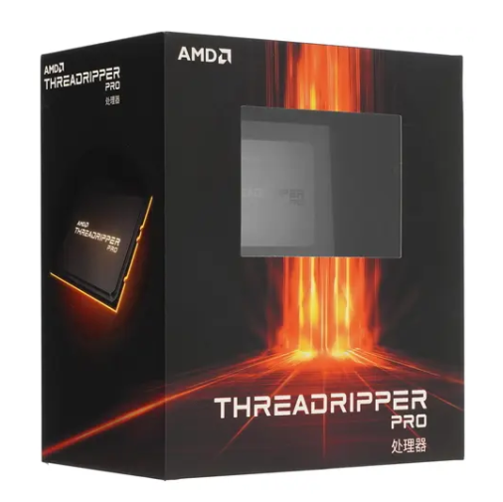
Топ 1
Процессор AMD Ryzen Threadripper PRO 5995WX OEM
Цена: 549.999 Руб.
Общее количество ядер: 64
Количество производительных ядер: 64
Максимальное число потоков: 128
Объем кэша L2: 32 МБ
Объем кэша L3: 256 МБ
Базовая частота процессора: 2.7 ГГц
Максимальная частота в турбо режиме: 4.5 ГГц
Тепловыделение (TDP): 280 Вт
Базовое тепловыделение: 280 Вт
Максимальная температура процессора: 95 °C
Максимально поддерживаемый объем памяти: 2048 ГБ
Тип памяти: DDR4

Slide 17
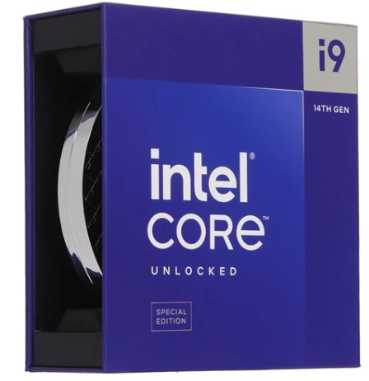
Топ 2
Процессор Intel Core i9-14900KS BOX
Цена: 105.999 Руб.
Общее количество ядер: 24
Количество производительных ядер: 8
Количество энергоэффективных ядер: 16
Максимальное число потоков: 32
Объем кэша L2: 32 МБ
Объем кэша L3: 36 МБ
Базовая частота процессора: 3.2 ГГц
Максимальная частота в турбо режиме: 6.2 ГГц
Тепловыделение (TDP): 253 Вт
Базовое тепловыделение: 150 Вт
Максимальная температура процессора: 100 °C
Тип памяти: DDR4, DDR5
Максимально поддерживаемый объем памяти: 192 ГБ

Slide 18
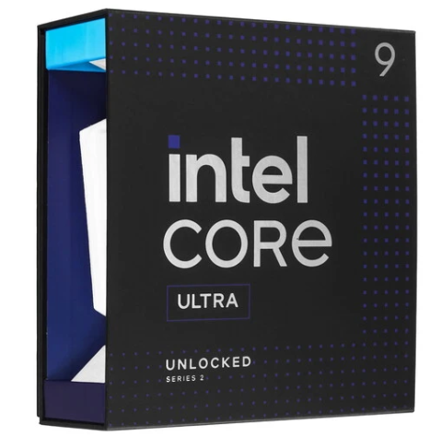
Топ 3
Процессор Intel Core Ultra 9 285K BOX
Цена: 96.299 Руб.
Общее количество ядер: 24
Количество производительных ядер: 8
Количество энергоэффективных ядер: 16
Максимальное число потоков: 24
Объем кэша L2: 40 МБ
Объем кэша L3: 36 МБ
Базовая частота процессора: 3.7 ГГц
Максимальная частота в турбо режиме: 5.7 ГГц
Тепловыделение (TDP): 250 Вт
Базовое тепловыделение: 125 Вт
Максимальная температура процессора: 105 °C
Тип памяти: DDR5
Максимально поддерживаемый объем памяти: 192 ГБ

Slide 19
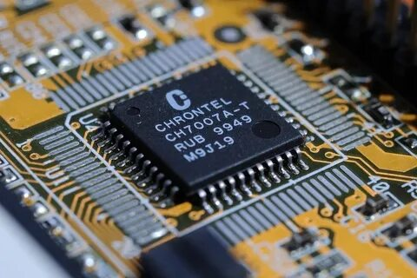
Конец

